Slide 1
Formation
PHP et Base de données
Anthony MELIN
Dylan MIELOT

Slide 2
Questionnaire avant TP
Lien du questionnaire dans le chat.

Slide 3
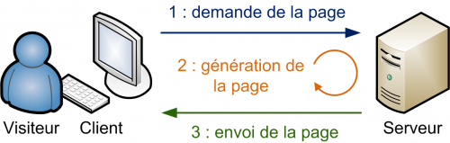
Rappels PHP
Langage de programmation exécuté par un serveur HTTP

Slide 4
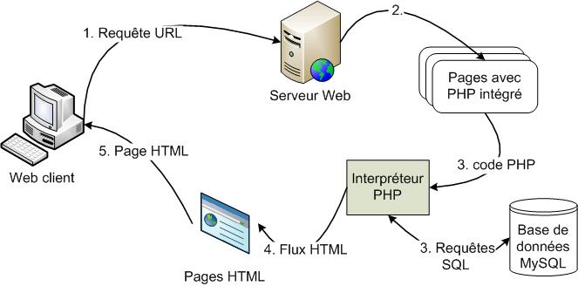
Accès a la base de données
Communication avec la base de données via PHP
Utilisation du langage SQL pour formuler des requêtes.
En résumé :
PHP > SQL > HTML > CSS

Slide 5
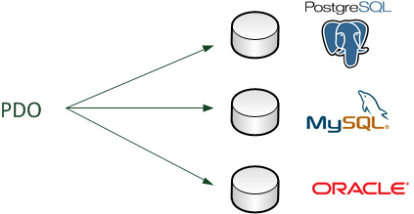
Classe PDO
PHP Data Objects : accéder à une base de données avec PHP

Slide 6
Classe PDO - Connexion
Classe PDO → Création d’un objet PDO avec new PDO();
Nécessite le type de base de données, le nom de l’hôte, le nom de la base, l’utilisateur et le mot de passe.
TypeBase : Hote ; NomDeLaBase; <encodage> , NomUtilisateur, MotDePasse
Type de base de données
Nom de l’hôte
Nom de la base de données
Encodage (optionnel)
Nom de l’utilisateur
Mot de passe

Slide 7
FileZilla
FileZilla : envoi de fichier

Slide 8

Exercice 1 – Connexion a la base de données

Slide 9


PDO – Requêtes
Méthode Query()
Mauvaise solution → Injection SQL

Slide 10
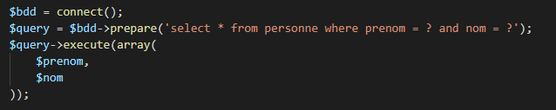
PDO – Requêtes préparées
Méthodes prepare() et execute()
Contenu des variables automatiquement sécurisé pour prévenir les risques d'injection SQL

Slide 11
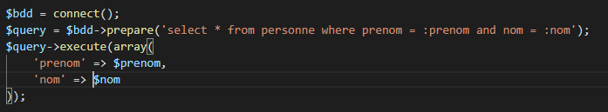
PDO – Requêtes préparées
Méthode prepare() et execute() avec marqueurs nominatifs
Avantages : requête plus lisible, surtout lorsqu’il y a beaucoup de variables

Slide 12
PDO – Fetch et FetchAll
Méthodes permettant de récupérer les données reçues par une précédente requête
Fetch → Récupère les données ligne par ligne
FetchAll → Récupère toute les données et les stockes dans un tableau

Slide 13
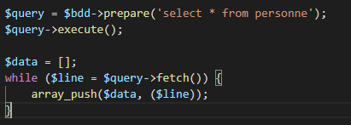
PDO – Fetch
Résultat : Tant que $reponse->fetch() renvoie une ligne, on push la ligne dans le tableau $data.
Fetch renvoie « faux » lorsqu’il arrive a la fin des données, on sort alors de la boucle while.

Slide 14
Exercice 2 – Récupération de données avec Fetch

Slide 15

PDO – FetchAll
Résultat : Toutes les données reçus sont stockées dans le tableau $resultat

Slide 16
Exercice 3 – récupération de données avec FetchAll

Slide 17
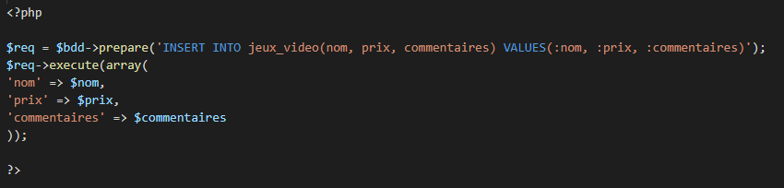
PDO – Insertion de données
Utilisation d’une requête préparée

Slide 18
Exercice 4 – Insertion de données

Slide 19
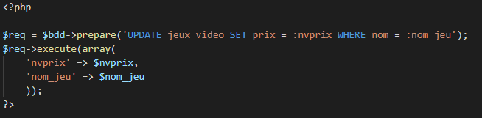
PDO – Modifier des données
Utilisation d’une requête préparée

Slide 20
Exercice 5 – Modification de données

Slide 21
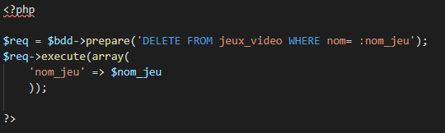
PDO – Suppression de données
Utilisation d’une requête préparée

Slide 22
Exercice 6 – suppression de données

Slide 23
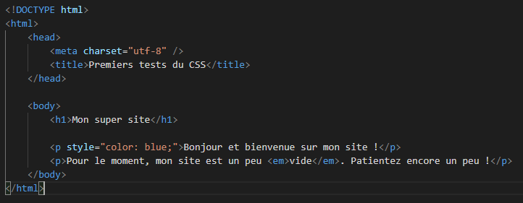
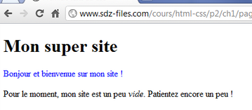
CSS
2 possibilités :
Mettre le CSS dans les balises HTML, avec l’attribut « style ».
Créer un fichier CSS et lier a son fichier HTML

Slide 24
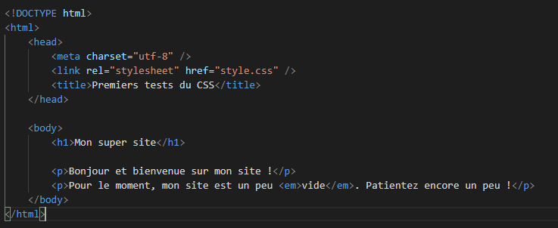
CSS
Lier le CSS a son fichier HTML
Le fichier HTML est associé a un fichier « style.css » chargé de la mise en forme.

Slide 25
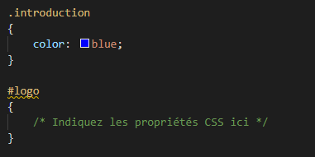

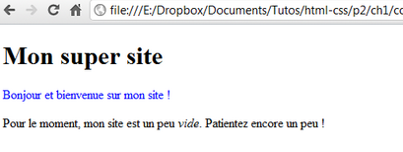
CSS
Utilisation de classes et d’id

Slide 26
Exercice 7 – Mise en forme

Slide 27
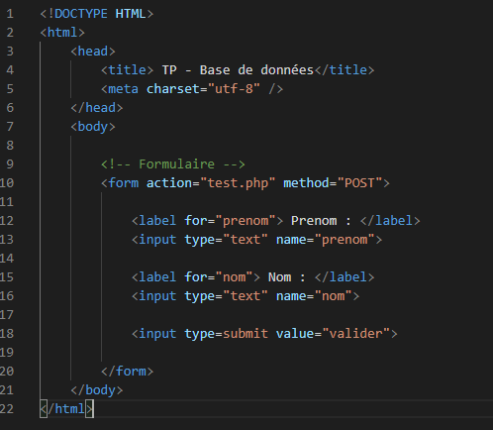
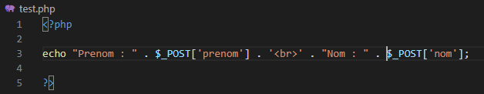

Formulaires
Affichage :

Slide 28
Exercice 8 – Formulaire

